Slide 1
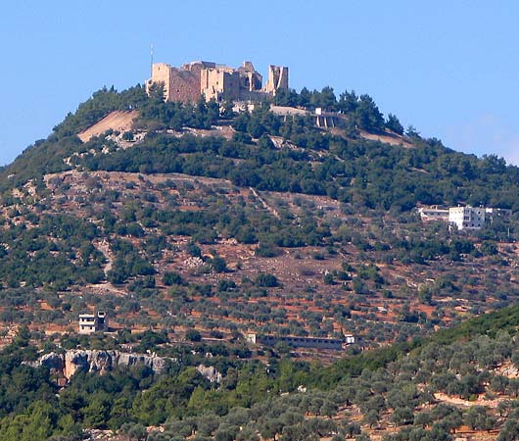
عجلون
تالا مطالقة

Slide 2
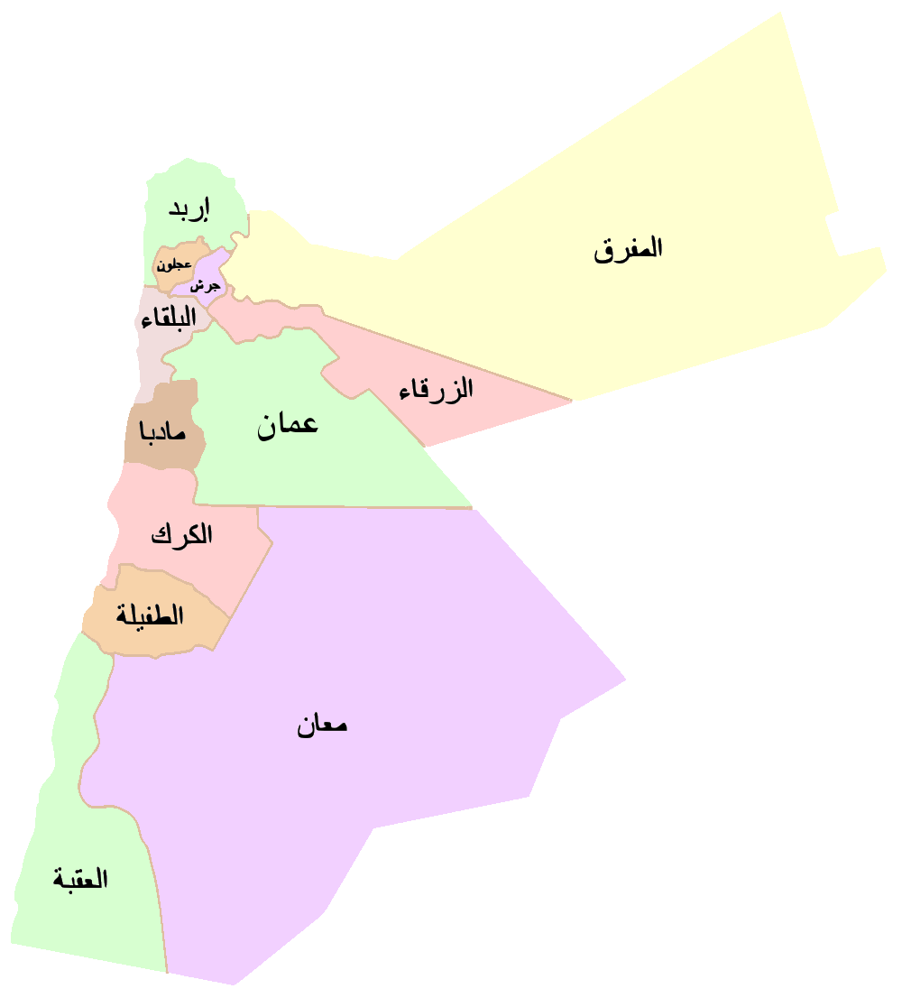
اولا : الموقع
تقع محافظةعجلون في الشمال الغربي من العاصمة عمان وعلى بعد 76كم حيث يحدها من الشمال محافظة اربد ومن الشرق محافظة جرش ومن الجنوب محافظة البلقاء ومن الغرب امتداد محافظة اربد (منطقة غور الاردن ) .

Slide 3
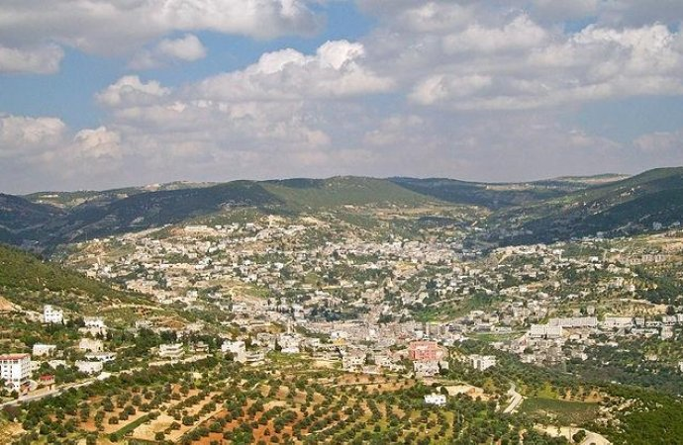
جاءت تسمية عجلون من لفظ ارامي قديم نسبة الى اسم احد ملوك مؤاب (عجلون) كما عرفت باسم جلعاد الذي يعني الصلابة والخشونة وهي تسمية تتفق مع طبيعة تضاريس عجلون الجبلية العالية .
تبلغ مساحة عجلون حوالي 420كم2 وعدد سكانها عام 2015م 176 الف نسمة يتبع اداريا للمحافظة كل من لواء قصبة عجلون ولواء كفرنجة وقضاء عرجان وقضاء صخرة .

Slide 4
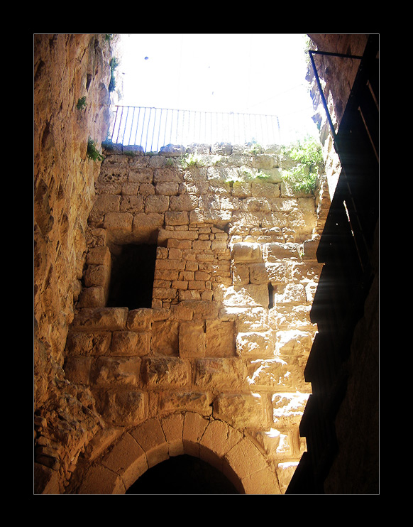
ثانيا: التطور التاريخي
لقد دلت الكشوفات الاثرية على تعاقب الحضارات في عجلون منذ العصور القديمة وكانت قد تبوأت مركزا متميزا في العصور اليونانية والرومانية والبيزنطية وقد عرفت باسم جلعاد في العصر الاموي واخذت المدينة شهرة واسعة في العصر الايوبي وفي اواخر العصر العثماني حيث كانت قضاء تتبع ولاية حوران ويتبع لها ناحية الكورة وكفرنجة و 120قرية تعرضت المدينة للظلم كباقي المناطق الاردنية وكانت تعاني الفقر و الجوع والجهل الى ان تحررت المدينة تحت القيادة الهاشمية فتطورت وازدهرت وشهدت نهضة عمرانية وتعليمية وتعد عجلون احدى محافظات المملكة الاثني عشر

Slide 5
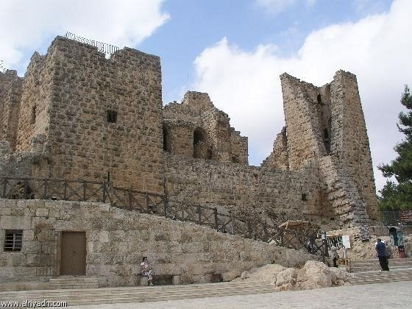
ثالثا: المعالم التاريخية والسياحية
تزخر عجلون بعدد من المواقع التاريخية والسياحية اهمها:
1- قلعة عجلون
تعد من اهم القلاع في الاردن امر ببنائها صلاح الدين الايوبي على قمة جبل عوف الذي يرتفع قرابة 1000م عن مستوى سطح البحر هدف من بنائها الى حماية طريق الحج والطريق التجاري الواصل بين مكة المكرمة واليمن مع بلاد الشام ومصر ورصد تحركات الفرنجة الذين كانوا يحتلون بيت المقدس ويطلعون لاحتلال شمال الاردن

Slide 6
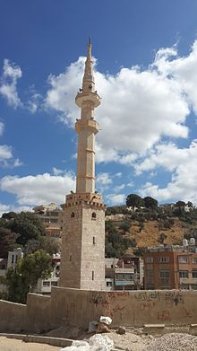
2- مسجد عجلون الكبير
يقع وسط المدينة ويعود بناء مسجد عجلون الكبير الى العهد الايوبي والعهد المملوكي امر ببنائه الملك الصالح نجم الدين ايوب في سنة 645ه/ 1247م

Slide 7
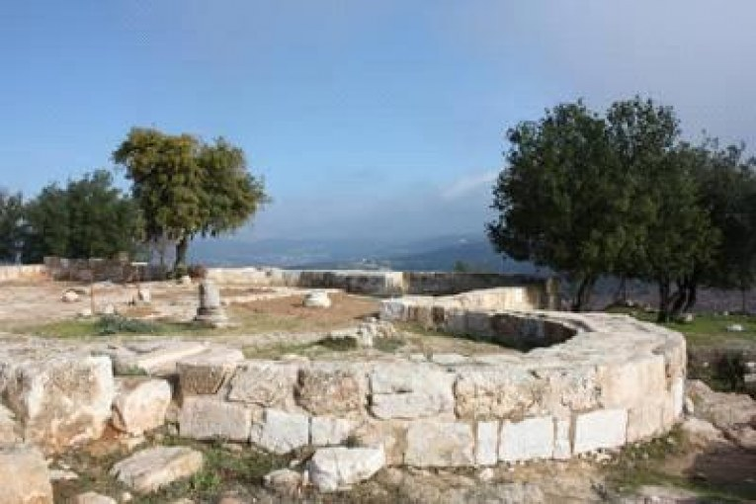
3- مار الياس
يعد موقع مارلياس من المواقع المهمة لانه يمثل مسقط راس النبي الياس عليه السلام وفي الموقع كنيسة تسمى الكنيسة الكبرى وقد اعتمد الموقع للحج المسيحي اذ يحج اليه المسيحيون يوم 21/ 7 كل عام .

Slide 8
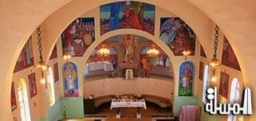
4- مزار سيدة الجبل
تعود اهمية مزار سيدة الجبل للاعتقاد ان سيدنا عيسى ووالدته مريم العذراء عليهما السلام امضيا مدة في احد كهوف بلدة عنجرة حيث يقع المزار وتوجد فيها كنيسة سيدة الجبل التي تعود الى القرن الرابع الميلادي ويعد موقع سيدة الجبل من لمواقع المعتمدة للحج المسيحي

Slide 9
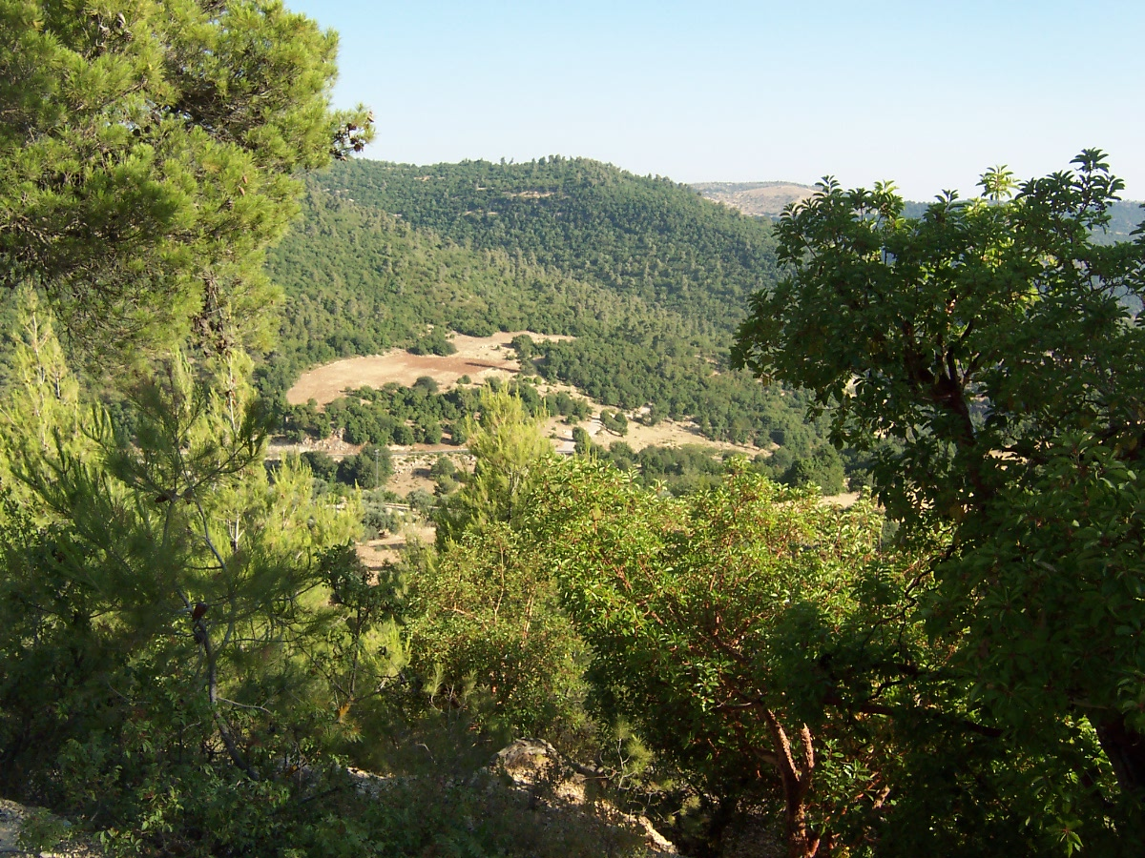
5- محمية غابات عجلون
تاسست عام 1989م بمساحة تبلغ 12كم2 وتقع على بعد 8كم شمال غرب مدينة عجلون بهدف الحفاظ على الانواع النباتية كاشجار البطم والاجاص البري والازهار البرية كشقائق النعمان والزنبق والسوسنة السوداء و بهدف نشر الوعي البيئي في المنطقة والحفاظ على الحيوانات لبرية المحددة بالانقراض .
ويسود المحمية نمط نباتي يسمى نمط غابات السنديان مستيمة الخضرة .

Slide 10
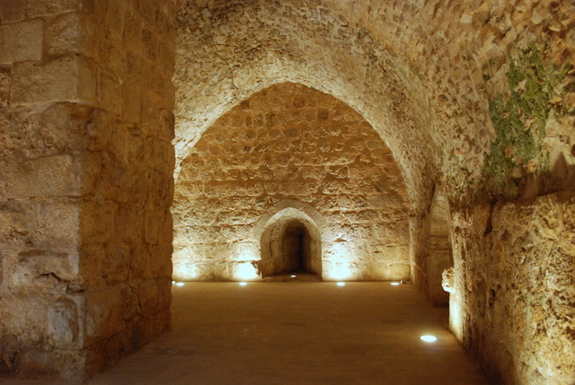
6- قرية راجب
اكتشفت فيها ارضيات فيسفسائية لكنائس بيزنطية تعود الى القرن السادس الميلادي وتزين ارضيتها كتابة باللغة السريانية كما يوجد في راجب شلالات مياه
Do you like my power point

